Slide 1

2019春夏学期导学

Slide 2
上海外国语大学2019春夏学期0学分课程
课程名称 | 英文名称 | 开课学校 | 主讲教师
翻译有”道“ | Translation Strategy | 上海外国语大学 | 冯庆华
商业伦理与东西方决策智慧 | Wisdom of Business Ethics and Decision Making Between East and West | 香港科技大学 | 赵越
开启疑案之门的金钥匙——司法鉴定 | A Golden Key to Disputed Case——Judicial Expertise | 华东政法大学 | 杜志淳
思辨与创新 | Critical Thinking and Innovation | 复旦大学 | 熊浩

Slide 3

智慧树平台提供两种学习方式
• 手机APP端登入学习
• 电脑PC端登入学习

Slide 4

APP端登录流程演示
扫码下载手机端
知到APP

Slide 5
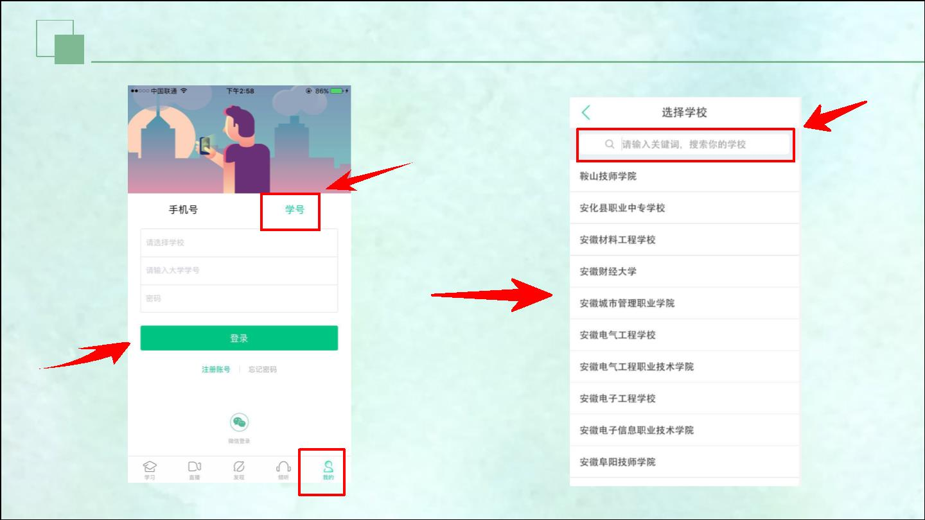
APP端登录流程演示
可进行搜索
新生
点击学号登录
Step1
123456

Slide 6
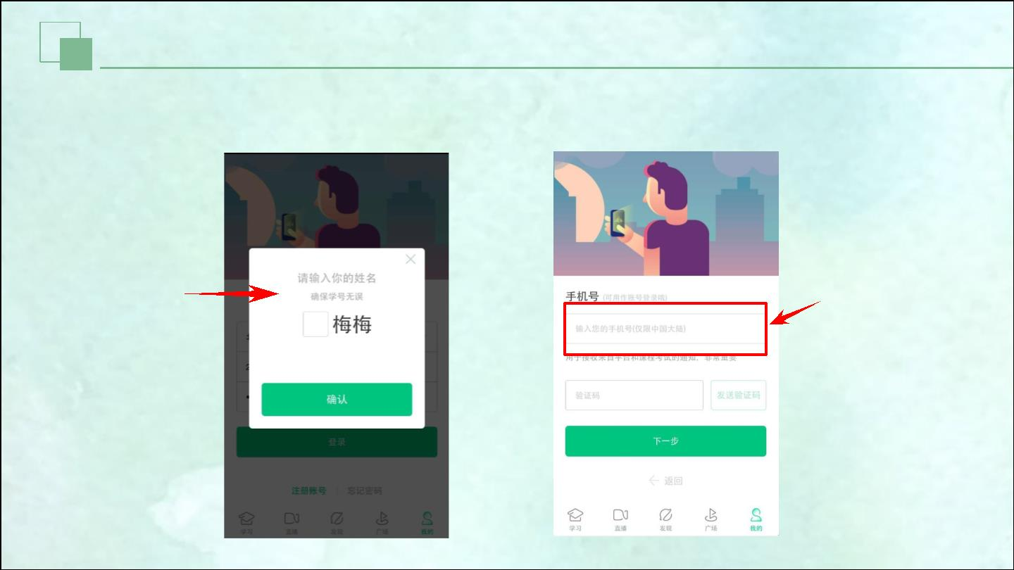
APP端登录流程演示
新生
Step2
Step3
验证“姓
氏”首字
绑定手机号

Slide 7
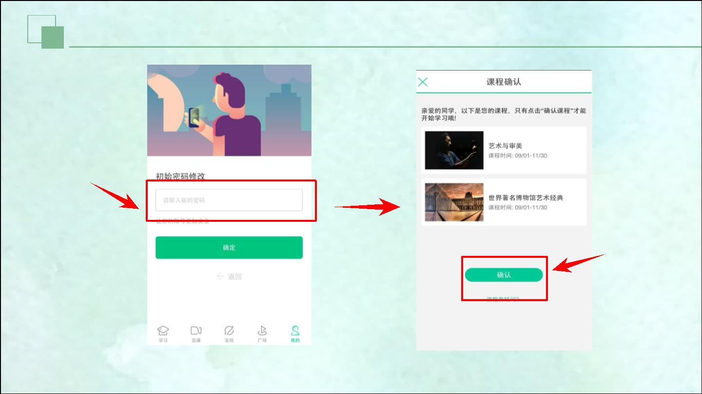
APP端登录流程演示
Step4
Step5
新生
修改初始密码
确认课程

Slide 8
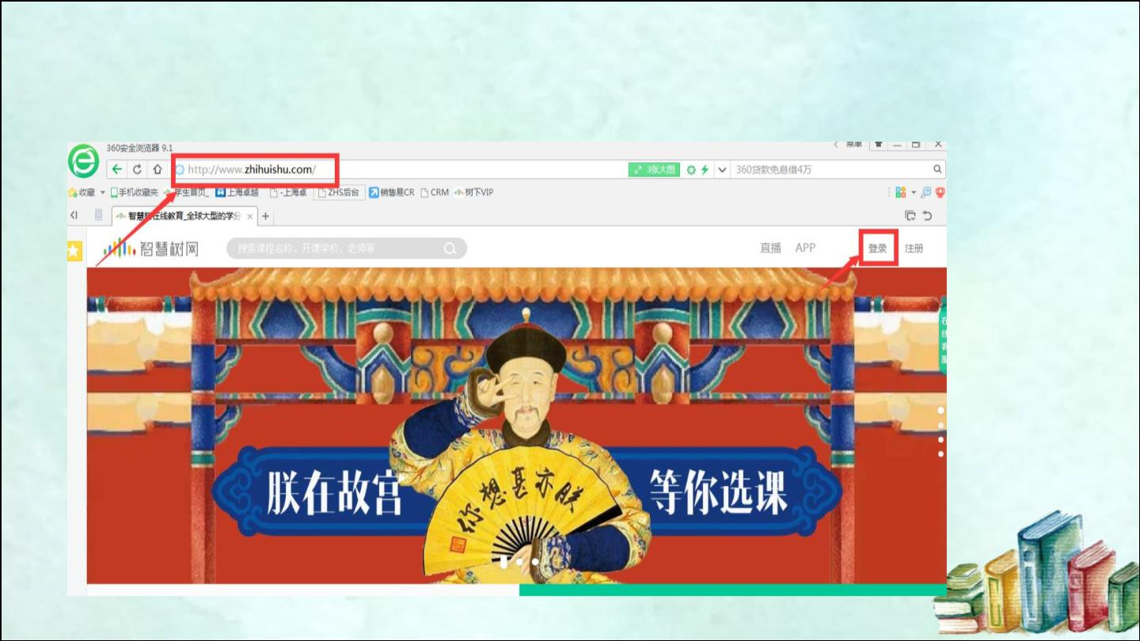
PC端登录流程演示
登录智慧树官网www.zhihuishu.com点击右上角的登录按钮

Slide 9
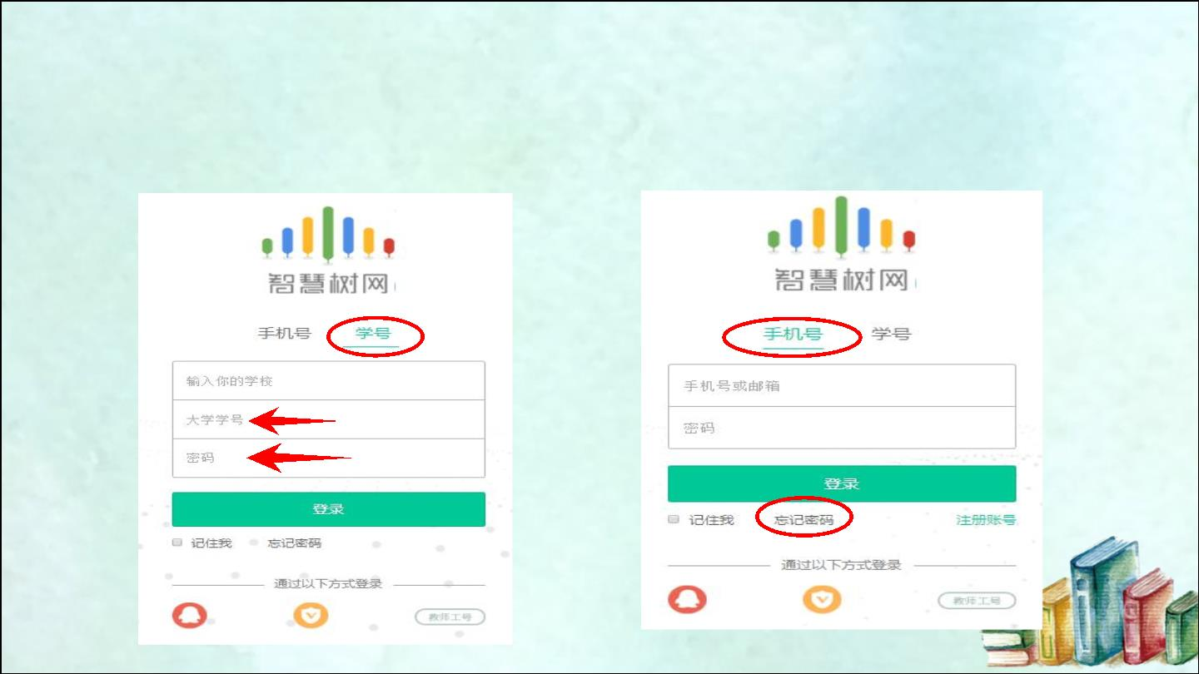
PC端登录流程演示
登录智慧树官网www.zhihuishu.com点击右上角的登录按钮
新生：通过学号登录
老生：学号或者手机号码登录
请输入正确的学号
初始密码为123456

Slide 10
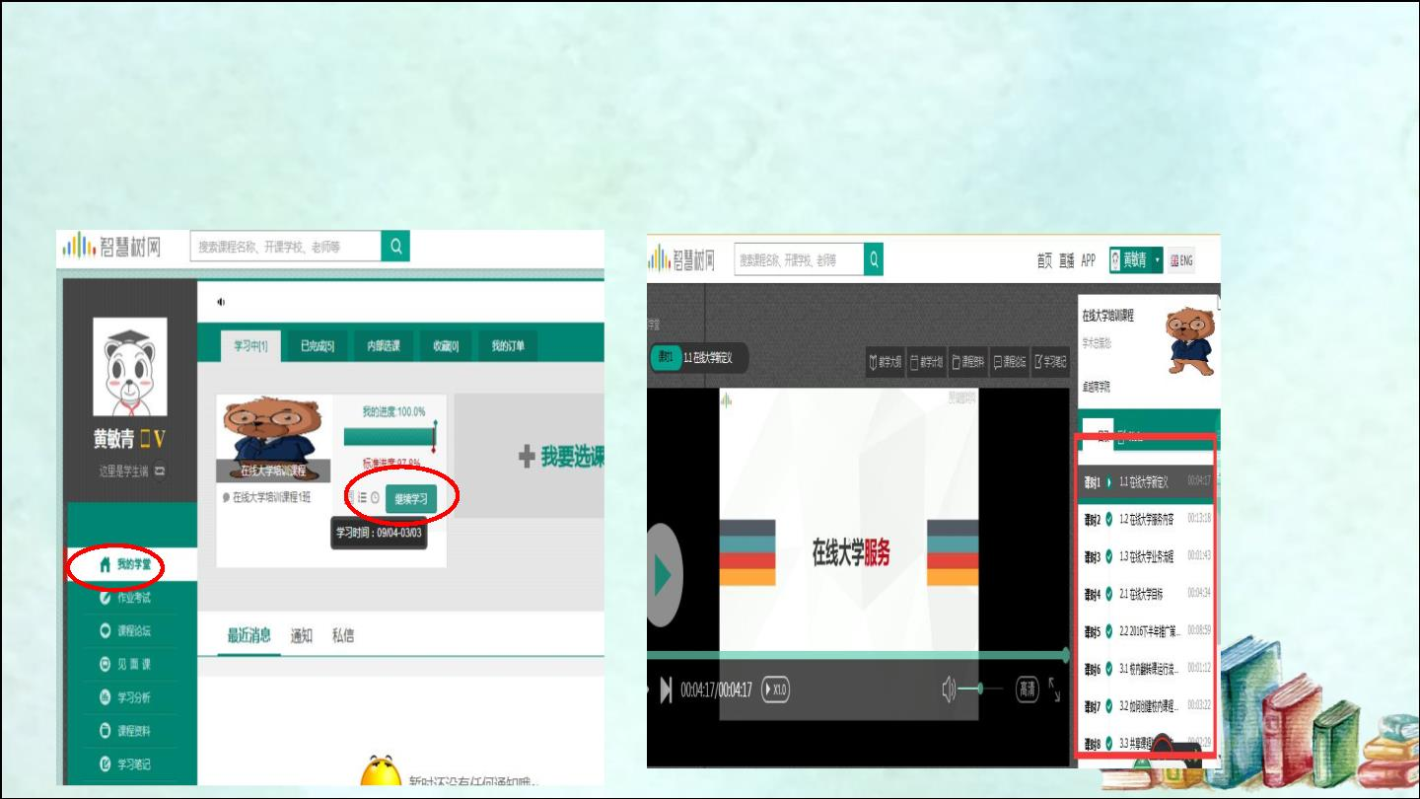
1）在线教程学习
登陆智慧树www.zhihuishu.com进入个人账号。【我的学堂】课程列表，点击课程图片
或【继续学习】按钮进入学习，每个章节视频可重复观看。

Slide 11
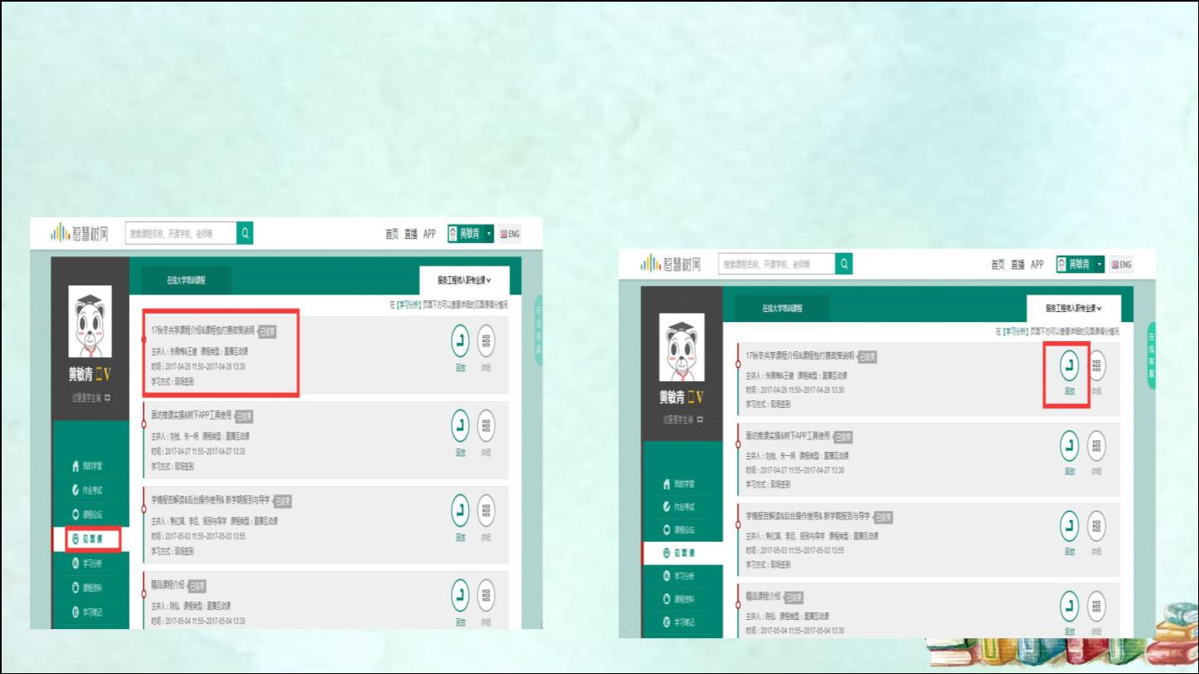
3）见面课学习
可在【见面课】栏目中
查看见面课的时间。

Slide 12
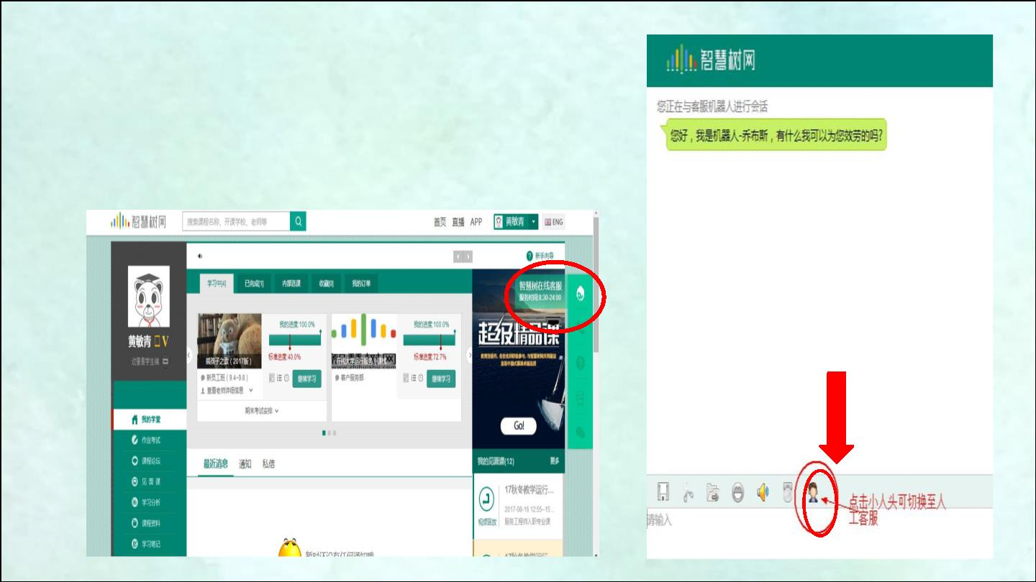
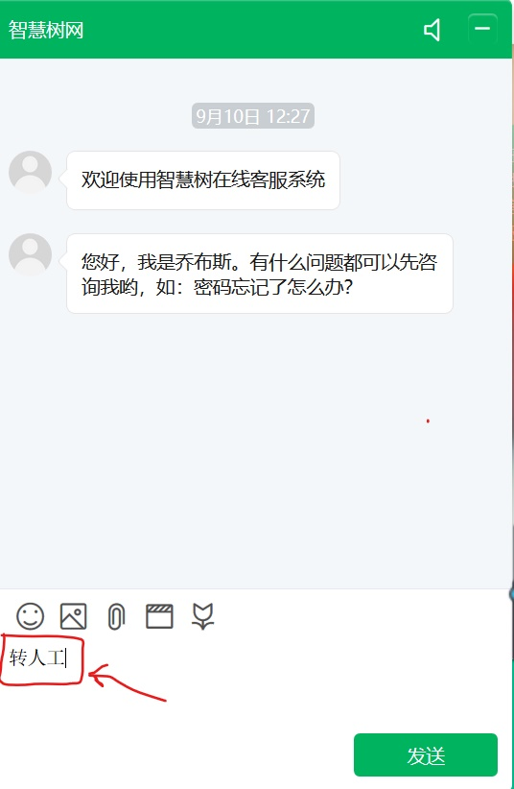
5）问题处理：
在报道及学习过程中如果遇到操作问
题请及时联系在线客服来解决
点击“小人头”可切换至人工
客服

Slide 13
注意事项：
1、学习时间 2019-03-05 至2019-06-30
2、0学分，凭兴趣选学，无期末考试
3、操作问题在PC端咨询人工在线客服

Slide 14

THANK YOU !

